Slide 1
オープンスカイとＬＣＣ
～高速道路無料化との対比～

Slide 2
移動コストを下げれば
確実に人流・観光に寄与する

Slide 3
羽田の国際化の遅れ
国際線を成田に限定
成田に限定することにより儲かる会社が日米に存在
成田闘争による地元対策（政治）
政治問題化は大阪伊丹の騒音問題も影響
国際化の遅れにより、インチョン、キンポに後れをとる

Slide 4
何故ＬＣＣが受け入れられ
高速道路無料化が議論になるのか？
ＬＣＣは日本社会での関係者には、プラスが多いとの印象を与える
しかしＬＣＣは日本人観光客の海外流出も刺激する可能性もある。
高速道路無料化は、鉄道、フェリー等ライバルには影響、観光地間競争も激化することから、手放しで歓迎されないうえ、建設事業関係者には発注減少の懸念を生じさせる

Slide 5
高速道路無料化
確実に人流には寄与。観光にも寄与。
ただし競争は激化、全国ベースでの競争。
道路維持費は自動車諸税で十分に賄える
立場によりメリットデメリットが大きく出てくるので反対も多い。
高速道路の建設を高齢化進展の中でどう考えるか

Slide 6
民主党マニュフェスト
高速道路を原則無料化して、地域経済の活性化を図る
政策目的
流通コストの引き下げを通じて、生活コストを引き下げる。
産地から消費地へ商品を運びやすいようにして、地域経済を活性化する。
高速道路の出入り口を増設し、今ある社会資本を有効に使って、渋滞などの経済的損失を軽減する。
具体策割引率の順次拡大などの社会実験を実施し、その影響を確認しながら、高速道路を無料化していく。
所要額1.3兆円程度

Slide 7
自民党の反対
自民党は民主党の無料化案は非現実的であると一蹴している。しかし一方、麻生内閣は2009年から「生活対策」に基づき、一定期間の高速料金の引き下げ（「高速上限1,000円」など）を開始した。
だが、一定の距離の移動にて皆が高速道路を利用したため特に都市部で高速道路の混雑が発生し、高速道路の出入口付近の車線拡張等、交通量の変化に対応する必要が生じた。
これは以前より、無料開放された場合の問題点として取り上げられており、無料化後の混雑の拡大が懸念されている。
2009年の衆議院議員選挙において、高速道路無料化を公約に掲げた民主党が圧勝した。無料化が実現すればアメリカのフリーウェイやドイツのアウトバーン（アウトバーンは大型車は有料）などの先進国の主要道路と同様に基本的に車種を問わずに無料となる予定。

Slide 8
ＪＲ等の反対
しかしながら、JR各社をはじめとする鉄道やバス、船舶業界からの反発が根強い上、民主党が連立政権を組む社民党は「（ガソリン税の暫定税率撤廃と同様に）地球温暖化対策に逆行する上、余計な財源が必要」として、民主党に再考を求めており、また民主党内部でも約半数の議員がこの政策に懸念を示しており、行政刷新会議の中でも事業仕分けリストの中に取り上げられ、更に民主党の支持基盤であるJR総連・JR連合からも鉄道利用者の減少→リストラの危機から見直しの声があり、完全実施に向けては業界やユーザーからの理解が必要とも言える。

Slide 9
先送り
一般会計に組み込まれたガソリン税や自動車重量税などの道路特定財源は3兆円以上存在し、高速道路の維持管理費は、道路会社4社（NEXCO東日本、NEXCO中日本、NEXCO西日本、本四高速）で4,863億円（2006年度）。うち3割程は料金所の人件費となる。

Slide 10
東日本大震災に伴う東北地方の無料措置
2011年3月11日に発生した東北地方太平洋沖地震による東日本大震災の被災者・被災地復興の支援を目的として、同年6月20日から行われる無料化。災害時における無料開放措置に類するものと位置づけられ、道路整備特別措置法第24条に基づき、料金を徴収しない車両として国土交通大臣の告示により実施される。NEXCOのみならず、地方道路公社の高速道路でない有料道路でも対象になるところがある。
なお、これより前から福島第一原子力発電所事故の避難指示地域からの緊急避難に対する無料措置（福島県内の指定IC発のみ、1回限り）および災害派遣等従事車両に対する無料開放が行われていた。前者は本措置に移行し、後者は本措置とは別に継続される。

Slide 11
オープンスカイ

Slide 12
オープンスカイ
日本では2007年からオープンスカイ。国際航空輸送における企業数、路線及び便数に関する制約を2ヵ国間で相互に撤廃し、航空会社が路線や便数を自由に決定
アメリカ、韓国、中国等の計23ヵ国･地域との間で合意、日本に発着する総旅客数の約91%
航空政策はフラッグキャリアが全面に出され、国際的な自由化は1970年代までなされなかった
その後は欧米を中心に競争を認める政策に転換。欧米に比べて格段に遅れていた日本の航空政策が一気にキャッチアップ

Slide 13
オープンスカイの限界
日本のオープンスカイには、最も大きな需要がある首都圏空港が、空港容量の逼迫を理由に対象から除外されるという問題点
成田はオープンスカイを実現
相手国に認める権利も、二地点間輸送の権利、すなわち「第3･第4の自由」までで、相手国を経由して第三国への輸送を行う権利(以遠権)を認める「第5の自由」等については対象外であった

Slide 14
フォワーダー･チャーター
貨物輸送では「フォワーダー･チャーター」が原則禁止。
以遠権、フォワーダー･チャーターについても、2010年以降自由化が進み、首都圏空港以外でＯＫ
航空政策上の国益は、国内航空企業を守ることではなく、利用者の利益を最大化し、航空サービスの需要を拡大すること
観光立国の推進、経済の国際競争力強化を実現するためには、国際線を中心に一層の新規参入･増便を実現し、航空企業間の競争を促進することが必要

Slide 15
ＬＣＣ
ピーチアビエーション、ジェットスタージャパン、エアアジアジャパンといったLCCの新規参入が相次
世界の航空市場は、LCCのシェアが3割弱
政府は、関空、成田、那覇空港等でLCC専用ターミナルの提供を行い、既存ターミナルより低コストで利用可能にするなどの、LCCの就航促進のための環境整備を実施
LCCへの一定の優遇措置に加え、大手企業との間で独占禁止法上の適正な競争環境を維持し、航空企業間の競争が適正に行われるよう厳しく監視すべき

Slide 16
航空運送体制
正式には「国際民間航空条約」。1944年11月に米国政府の招請により、連合国と中立国52カ国が参加し、第二次世界大戦後における国際民間航空の管理機構の設立と商業航空権のために決定された条約。このシカゴの会議において、国際民間航空の基本条約である国際民間航空条約（Convention on International Civil Aviation）が成立した。この条約は、領空主権を確認し、この原則の下に航空業務の運営及び航空施設の統一化、各国の機会均等などに関する協定を設けている。
これとならんで国際航空の原則及び技術を発達させ、かつ航空運送の計画及び発達を目的とする国際民間航空機関（ICAO）の設立、機構及び運営を定めている。わが国は1953年シカゴ条約に加入している。この条約と同時に、航空機の領空通過の自由を規定した国際航空業務通過規定（International Air Services Transit Agreement）が成立した。この協定は、商業航空権に関する「5つの自由」のうち、「第1の自由」、「第2の自由」の2つの自由を協定締結国相互間で認めることを規定している（FIVE FREEDOM：P.25参照）。
シカゴ条約と国際航空業務通過協定の2つの条約を基盤として、現在の国際民間航空の体制ができている。これをシカゴ体制という。

Slide 17
オープンスカイ協定
1995年頃にアメリカで提唱された協定で航空会社が2ヶ国間あるいは、地域内の各国において空港の発着枠、航空路線、便数などを決められる航空協定の事である。
国際線航空路線を運航するためには従来、相手国と自国の二国間及び上空通過国との航空協定が必要となり、増便などを実施する場合、再度、協定の変更のため合意が必要となり その交渉に時間などが掛かり、近年は市場変化が早く、両国が合意して、協定変更が出来たときには商機を逃すこともあった。 オープンスカイ協定が締結されると路線は自国内地点、中間地点、相手国内地点及び以遠地点のいずれについても制限なく選択が可能であり、自由にルートを設定することができる。 便数、参入企業(コードシェア)も基本的に制限は行わない。（ただし、航空企業は通常の手続きにより希望する空港の発着枠を確保することが必要。）など 行政による供給量の規制が殆ど無くなり航空会社の裁量による運航が可能となり利用者への利益が還元される。航空自由化協定とも呼ばれる。

Slide 18
羽田の国際化

Slide 19
アジアチャーター便の有無で
旅行会社の収益格差が拡大
そもそもは「東南アジアの人の所得増加とともに、海外旅行に行く人が増えて、飛行機の座席獲得競争が激化している。日本人の海外旅行の需要にも対応できなくなる」（平林朗・エイチ・アイ・エス社長）という危機感から、自前でチャーター便ビジネスを始めた。
タイ人を日本に連れてくるビジネスが中心だが、ゴールデンウイークなどの繁忙期には日本からのツアーにチャーター便を使うのだ。
こうした動きの背景には、航空会社が座席を減らしていることがある。例えば全日本空輸のボーイング777では今日、飛行機の半分はビジネスクラスとプレミアムエコノミーで占められ、エコノミークラスは半分になっている。また、かつて一般的なジェット機は500席以上が普通だったが、いまでは250席規模になっている。観光地への定期便が減少
さらに、航空会社はニューヨークやロンドンなどビジネスパーソンが多く利用し、高額な運賃で利益率が高い便は強化する一方、観光客が多い地域への定期便を減少、または廃止している。
そのため、旅行会社には観光客のツアーを拡大するのに、チャーター便が不可欠になっている。世界最大手の旅行会社、ドイツのＴＵＩは、自社でチャーター便会社を持ち、欧州からタイなどのアジアに観光客を送り込んでいる。この動きは日本にも波及してきた。
ただし、チャーター便の手配は旅行会社が空席リスクを取らなければならず、体力のある旅行会社しかチャーター便ビジネスには乗り出せないようになっている。
中堅旅行会社は、大手旅行会社の旅行商品を自社の客に販売することで手数料をもらう、代理店ビジネスで食いつなぐことになる。大手との収益格差拡大は必至だ。
（「週刊ダイヤモンド」編集部 大坪稚子

Slide 20
首都圏と基地

Slide 21
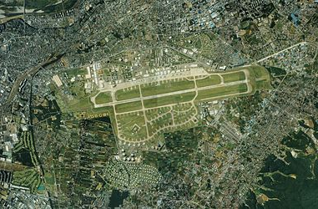

Slide 22
外国民間航空機と横田基地
軍用機に混じり、軍人及びその家族の本国帰省用に民間旅客機が飛来、米航空会社定期便のダイバートや米本国間米軍チャーター などで使用、複数の貨物便が乗り入れ
フランス空軍輸送機の本国から海外県への移動の際のテクニカルランディング地として使用
東京都調べによる2005年5月時点の基地関係者数は日本人従業員2,200人含め合計約11,000人
日米地位協定により米軍人等は出入国手続不要。米高位高官出入国情報がわからない

Slide 23
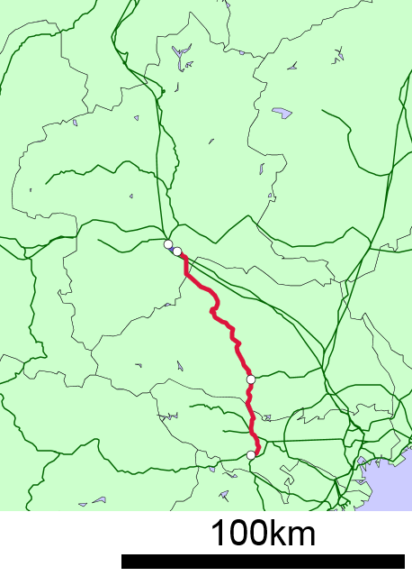
八高線の活用

Slide 24
横田基地ジェット燃料
JR拝島駅(八高線・青梅線・五日市線)から1本の線路が非電化で分岐しているが、これは在日米軍横田基地へのジェット燃料輸送の専用線。
鶴見線の安善駅からここ拝島まで機関車に牽かれてやってきた後、拝島から基地内まではディーゼル
に付け替えて燃料を押し込んでいる。
厚木基地とは違いこちらは日本唯一の基地引き込み線が生きている所。。

Slide 25
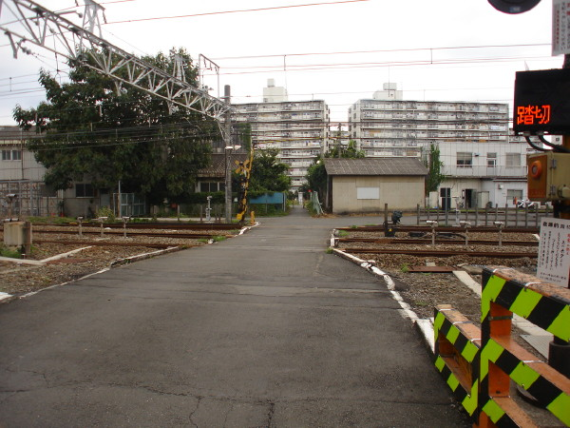

Slide 26
横田基地周辺自治体の観光政策
観光政策の
ポリシーロンダリング効果

Slide 27
基地公開
近年2012年までは、毎年8月に「横田基地日米友好祭」が行われ、普段は立ち入ることの出来ない一般人（原則的には日本人とアメリカ人）も基地に入場
友好祭では米軍機や自衛隊機の展示を行う航空ショー、バンド演奏、米兵による模擬店出店、子供向けの遊戯施設の設置などがおこなわれ、最終日の終了直前には花火の打ち上げもおこなわれていた。
これが2013年からは米軍の経費縮減のために無期限の延期

Slide 28
軍民共用化
瑞穂町内の軍民共用化反対看板
東京都知事石原慎太郎は、横田基地を民間航空機にも開放する「軍民共用化」を2003年都知事選で公約
地元自治体の間では反対意見も根強い
在日米軍再編に絡む横田基地の軍民共用化は「検討開始から12か月以内に終了する」という日米の合意に沿って、2006年10月より検討会において協議
日本政府関係者の報道人への発言によれば、アメリカ側は横田基地への民間機乗り入れに難色

Slide 29
横田空域
アメリカ空軍の管制下、民間航空機も当該空域飛行する場合は米軍航空管制。事前協議によって飛行経路を設定する必要があり手続きが煩雑。
羽田空港を発着する民間航空機は同空域を避けるルートで飛行。特に羽田空港や成田空港から西日本や中国・韓国方面へ向かう民間航空機の飛行ルートに目に見えない壁
2008年の一部返還により、羽田空港を利用する民航機が横田空域を迂回したり同空域を越すための上昇率が多少減るため、年間約180億円の経済効果があると試算

Slide 30
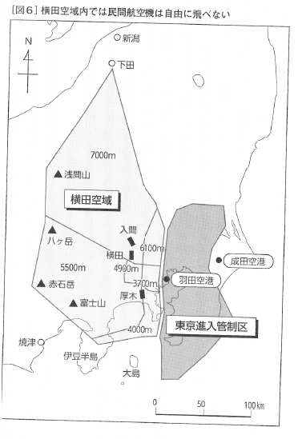
基地そのものよりも、
首都圏の広大な空域を
日本の民間航空機が
使用できない問題

Slide 31
ＬＣＣ
運賃の低下は、人流に寄与
人流増大は国際経済社会に影響し、ビザのテンパイから始まり、国境の垣根を低くさせる。外国人労働者問題も抵抗が少なくなる

Slide 32
ＩＡＴＡ
1940年代後半から、1945年の第二次世界大戦の終結に伴い、戦勝国である連合国諸国において民間航空が再興した。また軍で使用されていたダグラスC-47（DC-3）型機やC-54（DC-4）型機、アブロ ランカストリアンやアブロ ヨークなどの大型レシプロ輸送機が安価に払い下げられたことから、アメリカや一部のヨーロッパ諸国で航空旅行が一般化してきた。1970年代に至るまで、ほとんどの大手航空会社（Legacy Carrier, LC）は国際航空運送協会(IATA)と航空会社、各国政府の間で決められた事実上のカルテル料金体系を維持しており、乗客は割高な国際航空運賃を一方的に押し付けられていた。
アメリカでは、1938年にフランクリン・ルーズベルト大統領が当時アメリカの「国策航空会社」的存在であったパンアメリカン航空のファン・トリップ会長のロビー活動を受けて設立したCAB（アメリカ民間航空委員会）の決定により、国際線を運航できる航空会社が限られていた。さらに、その運賃設定もCABと航空会社が一方的に決めていたこともあり、このような国際線のカルテル体制が他国に比べてより一層盤石なものとなっていた（パンアメリカン航空は1950年代に世界初の「割引運賃」を導入したが、元々の航空運賃が非常に高価であったこともあり「格安」と呼べる金額ではなかった）。

Slide 33
アフィニティ・チャーター
1958年に、パンアメリカン航空が世界初の座席数が100席を超える大型ジェット旅客機であるボーイング707型機をニューヨーク-ロンドン線に導入した。それに続いて、1960年代に入ると、日本航空やエールフランス航空、英国海外航空やヴァリグ・ブラジル航空などの国営や準国営を中心とした航空会社がボーイング707型機やダグラスDC-8型機、コンベア880型機などの大型ジェット機を相次いで導入した。
大手航空会社の急激な新鋭機の導入を受けて、長年の間ヨーロッパ大陸と北アメリカ大陸間の主要な移動手段であったオーシャン・ライナー（大型客船）が完全に衰退した上に、それまで使用されていた大型レシプロ輸送機がチャーター航空会社を中心とした中小の航空会社に格安で払い下げられたこともあり、国際線の航空運賃の下落が期待された。
1970年代までの間に一般旅客が格安運賃で航空機を使って国内外を移動する手段は、イギリスのモナーク航空やレイカー航空、アメリカのデンバー・ポーツ・オブ・コール航空などのチャーター航空会社が運航する、わずかにIATAによって認められていた「アフィニティ・チャーター（旅行クラブの会員など、なんらかの関連性があるメンバーのみで乗客が構成された団体ツアー向けチャーター便」などの特殊かつ限られた手段に限られていた。パンアメリカン航空や英国海外航空、サベナ航空やルフトハンザ・ドイツ航空などの大手航空会社は、このような「IATAカルテル」によって守られた割高な国際線の運賃体系と無競争状態、そして政府からの援助の下で高い収益を上げ、それを元にして現在から見れば「放漫経営」である経営状況だった

Slide 34
座席供給過多
ユナイテッド航空のボーイング747型機（手前）とパンアメリカン航空のボーイング707型機
1970年代に入り世界各国の大手航空会社が、これまでの国際線や国内幹線における主流機材であったボーイング707型機やダグラスDC-8型機、コンベア880型機などの倍から3倍程度（100-200席に対して300-450席）の座席数を持つワイドボディの大型機を相次いで就航させた。導入された機材には、パンアメリカン航空のトリップ会長の肝いりで開発され、その後パンアメリカン航空や日本航空、KLMオランダ航空やユナイテッド航空などが競って導入したボーイング747型機や、マクドネル・ダグラスDC-10型機、ロッキードL1011・トライスター型機などがある。大型機の就航がひと段落した1970年代半ばには多くの大手航空会社において座席数の供給過多が深刻化した上に、矢継ぎ早の大型機の導入による設備投資が経営を圧迫した。
1973年10月に中東において発生した第四次中東戦争や、これを受けて同月に起きたオイルショック、1978年末のイラン革命を受けて起こった第二次オイルショックを受けて世界的な長期不況に陥り旅客数が減少し、収益が悪化した。
その結果、多くの大手航空会社は空席を埋めるために、これまで自らの身を守り続けてきた「IATAカルテル」の範囲を大きく離脱しない範囲で、自主的に割引運賃を導入せざるを得なくなった。

Slide 35
格安航空会社の誕生
フレデリック・レイカーによる会社設立以降、長年の間アフィニティ・チャーター便を運航していたレイカー航空が、これまでの「企業本位」ともいえる不自然な状況を打破すべく、既存の大手航空会社の割引運賃を大幅に下回る格安な運賃により、「スカイトレイン」のブランド名で1977年にロンドン（ガトウィック）-ニューヨーク（ニューアーク）線などの大西洋横断路線に参入した。
レイカー航空は、格安運賃を求める多くの利用者（その多くは大学生などの若者のバックパッカーを中心とした個人客であった）から支持を受けて、イベリア航空やアリタリア航空、サベナ・ベルギー航空などの、「IATAカルテル」の恩恵を受けて割高な国際航空運賃を維持していた既存の大手航空会社を押しのけ、1981年には大西洋横断路線において6位のシェアを獲得した。
対岸のアメリカでも、1978年にジミー・カーター政権によって施行された航空規制緩和（新規航空会社の設立や路線開設が事実上自由化された）の影響を受けて、1981年にドナルド・バーによって設立され、既存の大手航空会社の割引運賃を上回る格安な運賃で大西洋横断路線やアメリカ国内線に就航したピープル・エキスプレス航空や、それに先立つ1971年に設立され、航空規制緩和を受けて急速にその規模を拡大していたエア・フロリダが、格安航空会社のはしりとして脚光を浴びた。
間もなく、大西洋横断路線を主軸にしていた格安航空会社は、パンアメリカン航空やトランスワールド航空、ブリティッシュ・エアウェイズなどの大西洋横断路線を主要な収益源の1つとして運航していた既存の大手航空会社やIATAの意を汲んだイギリス、アメリカ両国政府の強い圧力、航空事故などを受け倒産した。
レイカー航空の倒産は、同じイギリスのリチャード・ブランソンによるヴァージンアトランティック航空設立に大きな影響を与えた。

Slide 36
「IATAカルテル」の崩壊
格安な国際航空運賃を求める消費者の声は収まることがなく、このような消費者の声に答えるべく、1980年代に入るとヨーロッパやアメリカ、日本などの多くの先進国においても、キャセイパシフィック航空や大韓航空、シンガポール航空などのIATA非加盟（現在は3社とも加盟している）で、既存の航空会社の割引運賃を大きく超える安価な運賃を売り物にした航空会社の勢力が増してきた。その上、IATA加盟航空会社でないことから、エコノミークラスにおいてアルコール類や映画用イヤホンが無償で提供された。多くの会社がカルテル運賃に囚われない団体ツアー向けの航空券などの格安航空券を個人向け市場に流通させたために、国内線、国際線を問わず世界的規模で価格競争が進んだ。
同時期には、「IATAカルテル」が代表する、既存の大手航空会社と政府が結託した結果起きていた航空運賃の高止まりに対する批判の声も高まった。同時に、IATA加盟、非加盟双方の航空会社間での価格競争が進んだ結果、1980年代半ばにはIATAに加盟している既存の大手航空会社においてもカルテル運賃システムが崩壊した。
これらを受けて、既存の大手航空航空会社もIATA非加盟航空会社のそれと肩を並べる正規割引運賃を相次いで導入した。そのほかに、団体ツアー向けの格安航空券を旅行代理店などを通じて個人向け市場に流通させるようになり、航空会社同士の価格競争がさらに進んだ。

Slide 37
サウスウエスト航空の成功
新興格安航空会社が大きな成功を収め、無駄を省き効率を追求したビジネスモデルが世界各国で高い注目を受けた。 その例として、アメリカのサウスウエスト航空は航空規制緩和の影響を受けてアメリカ南西部を中心に地道にその勢力を伸ばしてきた。アイルランドのライアンエアーは、1992年に合意されたEUの航空市場統合（航空自由化）後に、より安価な航空券を求める市場の声に対応して、ヨーロッパ圏内の中・近距離国際線における格安航空会社としての新たなビジネスモデルを確立した。イギリスのイージージェットは、インターネット経由の直販というビジネスモデルを前面に押し出してコスト削減と個人旅客の取り込みに成功した。
南北アメリカやヨーロッパにおけるオープンスカイ政策の展開や、アジア（特にASEAN諸国内）における同様の政策の展開や各国における所得の向上を受けて、1990年代後半から2000年代初頭にかけて、サウスウエスト航空やライアンエアーのビジネスモデルを受け継いで、アジアやオーストラリア、中南米などでも各国の国内線や近距離国際線を運航する格安航空会社の起業が相次いだ。

Slide 38
格安航空会社の台頭
格安航空会社の運賃に対応できなくなった既存の大手航空会社の乗客の多くがこれらの格安航空会社に流れたことや、価格競争の激化によって既存の大手航空会社のシェアは下がった。2001年9月に発生したアメリカ同時多発テロ後の国際航空旅客の一時的な減少や、2003年3月に開戦したイラク戦争以降の原油価格の高騰などにより経営状況は悪化した。2000年代に入るとスイス航空やサベナ航空、ユナイテッド航空やヴァリグ・ブラジル航空などの、かつてのIATAカルテル下では繁栄を謳歌していた既存の大手航空会社が相次いで経営破綻、倒産し、そのうちのいくつかは姿を消すこととなった。
デルタ航空やユナイテッド航空、タイ国際航空やシンガポール航空、スカンジナビア航空やルフトハンザ・ドイツ航空などの既存の大手航空会社が、格安航空会社のビジネスモデルを部分的に取り入れた子会社の格安航空会社を相次いで設立した。格安チャーター便専門会社による定期運航の格安航空会社への相次ぐ業態変更や、オアシス香港航空のような長距離国際線を格安運賃で運航する格安航空会社や、シルバージェットのような長距離国際線のビジネスクラスを格安運賃で提供する格安航空会社の登場など、航空ビジネスにおいて格安航空会社の存在は、業界の勢力図を塗り替えるほどの大きな影響を与えている。

Slide 39
旅行代理店への影響
ルフトハンザ航空の自動チェックイン機
格安航空会社の台頭の影響を受けて、さらなるコスト削減のために大手航空会社は格安航空会社のビジネスモデルである「インターネット経由の直販」と、さらなる安価な正規割引料金を取り入れた。その結果、旅行代理店経由での格安航空券の販売数が減少を続けており、「IATAカルテル」崩壊後の1980年代に世界各国に広まった「大手航空会社が団体ツアー向けの格安航空券を旅行代理店を通じて個人向け市場に流通させる」というビジネスモデルが終焉を迎えつつあるという評価も多い。
多くの大手航空会社が旅行代理店へ支払う航空券の販売手数料の引き下げを行い、いくつかの航空会社は販売手数料自体の廃止を行った。これは、格安航空券の販売手数料を収益源の1つにしていた旅行代理店の収益構造の悪化を招いただけでなく、格安航空券の販売手数料を最大の収益源にしていた中小の旅行代理店の多くが事業停止に追い込まれた。

Slide 40
淘汰
格安航空会社の台頭は世界規模で進んだものの、2000年代後半に入り、比較的格安航空会社の歴史が古いヨーロッパやアメリカにおいて、格安航空会社同士の客の奪い合いとそれがもたらす価格競争による収益性の悪化、2008年に入ってからの世界的な燃料の高騰を受けて、経営破綻に陥る格安航空会社が相次いだ。格安航空会社が市場規模に対して増えすぎた上、その成り立ちから経営体力が比較的弱く本格的な淘汰の段階に入っている。
アメリカだけでも2008年の上半期だけで、フロンティア航空とATA航空、スカイバス航空、Eos エアラインズ、マックスジェット航空と5社の格安航空会社の経営が破綻した。アジアやヨーロッパ諸国においてもオアシス香港航空やシルバージェット、ビバ・マカオなど、複数の航空会社が経営破綻に追い込まれた。
1990年代後半から2000年代にかけて既存の大手航空会社が子会社の格安航空会社を相次いで設立したものの、デルタ航空（ソング）やユナイテッド航空 (Ted)、カナダ航空（エアカナダ・タンゴ）、ブリティッシュ・エアウェイズ (buzz)、ニュージーランド航空（フリーダムエア）をはじめとして、親会社の顧客を奪ったり、価格競争に巻き込まれ、事業閉鎖や業態変更している例がある[。

Slide 41
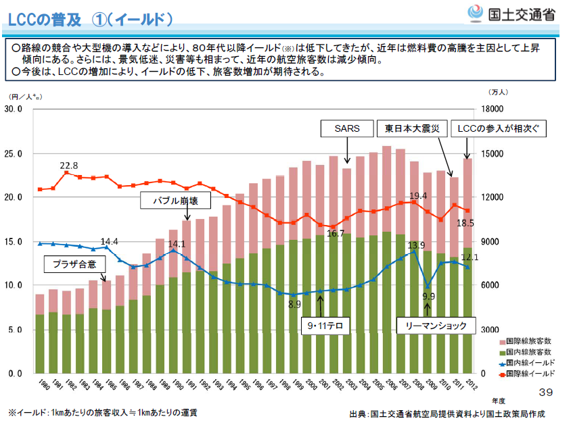

Slide 42
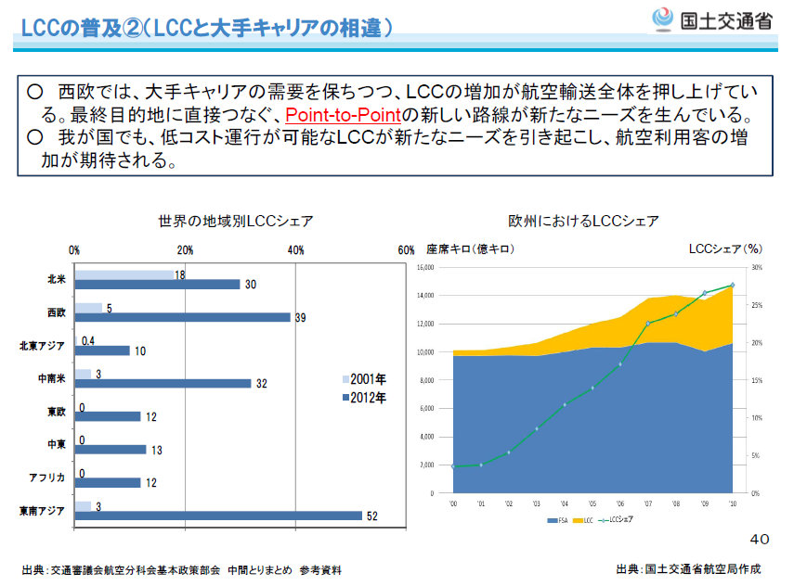

Slide 43
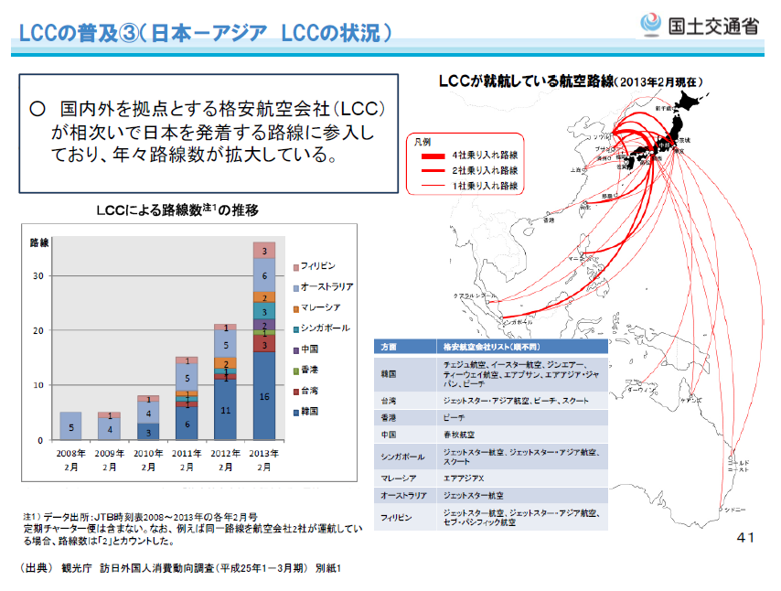

Slide 44
ビジネスモデル
格安航空会社は企業理念・規模や出身国の文化、空港側の事情といった背景によって各社ごとに多少の違いがあるが、ほとんどが以下のようなコスト削減手法を採用することで従来より低価格の運賃でも安定した運航を可能にしている。

Slide 45
運航コストの低減
タラップでイージージェットのエアバスA320型機に搭乗する乗客
運航機種を1機種程度に統一し、可能な限り、単一機種やその中での派生型（胴体延長型・胴体短縮型など）程度に機種を絞り込む
  航空機メーカーから特定機種を大量に一括購入契約、または金融機関を通じたリース契約にすることで、機体コストを抑える
  パイロットの操縦資格と訓練コストを最小にする／客室乗務員の訓練コストを最小にする
  整備の共通化によって、保守部品と保守機材、メンテナンス要員の訓練コストを最小にする
既存の航空会社が乗り入れている混雑した大空港をできるだけ使用せず、大都市周辺の混雑していない地方の中小空港（第2次空港/Secondary Airport）に乗り入れる
  ハブ&スポーク方式ではなく、ポイント・ツゥ・ポイント方式の旅客輸送方式を採る[
    多頻度・定時運航によって航空機を有効活用し空港駐機料を最小にする
ボーディングブリッジを使わずにタラップを使用しての搭乗、いわゆる「沖止め」を行なうことで施設使用料を安価に抑える
設備を簡素化した格安航空会社専用ターミナルを利用する
機内清掃は乗務員自身も行い地上要員数を最小で済ませる
整備設備を自社で持たず、整備を他社に委託する

Slide 46
人件費の節減
搭乗手続き時間外のため、スタッフが配置されていないLCCのカウンター(福岡空港)
飛行訓練に対するコストを削減するために、すでに乗務資格を取得している運航乗務員を中途採用する
乗務員を含めて社員の給与や待遇に掛かるコストを抑える[
  制服を有償配布とする他、既存の大手航空会社では無償で与えられる靴やバッグなどの各種備品を有償配布とする
  社員向け無償／割引航空券の廃止や、他社との社員向け無償／割引航空券の提携を行わない
  客室乗務員の訓練を有償に、もしくは訓練期間中を無給とする
  空港カウンターには搭乗手続きを実施する時間帯のみにスタッフを配置し、時間外は閉鎖する。
  インターネットや自動チェックイン機によるセルフチェックインの推進。カウンターチェックインを有料化する。

Slide 47
機内サービスの簡略化
オールエコノミークラスで、オーバーヘッド・ストウェッジに広告が張られたライアンエアのボーイング737-800型機の機内
タイの電話会社のTOT社のアドカラーを施したノック・エアのボーイング737-400型機
機内サービスの簡略化は「ノーフリル」（no frills、無装飾の意）とも呼ばれる。
機内食や飲料は有料販売にするか、簡素化する（外部からの飲食物の持ち込みを禁止、または機内での飲食の禁止）
預かり手荷物の無償枠を下げ、有料化を増やす
機内シートには掃除しやすい本革もしくは合成革張りを使用する
座席指定を廃止し自由席とする／座席位置により価格差を設ける／座席指定を有料化する
毛布や枕などを有償化する
座席ごとのビデオや音楽放送、機内誌^{[注釈 15]}・新聞・雑誌などの機内エンターテインメントを省く^{[17]}
座席の前後間のスペースを詰める（ハイデンシティ）ことで座席数を増やす
座席クラスをエコノミークラスに統一する

Slide 48
航空券販売コストの低減
乗客自身がインターネット予約やE-チケットによって直接予約することで航空券販売コストを低減する。基本的には旅行代理店を使わず、その分の販売手数料を省く
マイレージサービスのような旅客向けのアライアンスには加入しない格安航空会社が比較的多い
購入時期を問わずキャンセル料100%＝キャンセル不可

Slide 49
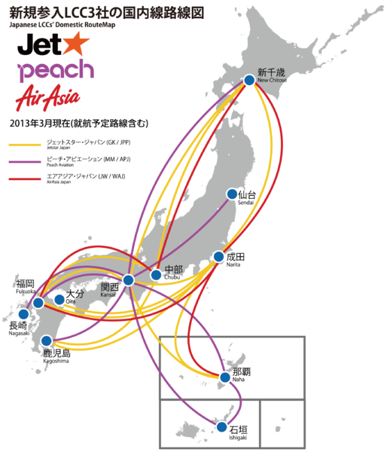

Slide 50
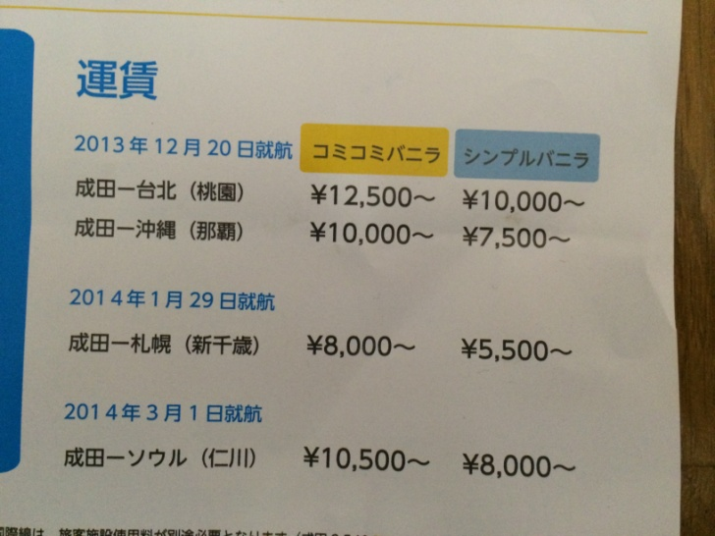
ＬＣＣ

Slide 51
0泊2日の「ウルトラ弾丸」香港旅行をプッシュする格安航空券を限定発売
キャセイパシフィック航空は3月11日から3月26日まで、成田/関西/名古屋発着香港行きの0泊2日「ウルトラ弾丸」運賃を発売している。土・日曜日に日本から午前便で出発し、香港からの復路は深夜便を利用して、翌早朝に日本へ到着する「ウルトラ弾丸」香港旅行となっており、航空券は1万9,000円で設定(空港諸税や燃油サーチャージは別途必要)。出発期間は5月17日から7月6日までで、土曜午前発/日曜早朝着(0泊2日)または日曜午前発/月曜早朝着(0泊2日)となる。
この航空券を活用すれば格安で香港を楽しめるのみならず、土曜をフルに活用して香港で遊び、日曜に帰国して1日ゆったりと旅の疲れを癒やし、また月曜から仕事に励むということも可能となる。そのほか詳細はホームページを参照。

Slide 52
石垣空港
一九九〇年航空局の経理補給課長時代、新石垣空港の予算処理をしたことがあります。石垣空港は滑走路が千五百メートルと短く、特別に小型ジェット機の運航が行われている空港です。通常のジェット機が運航するには滑走路の延長が必要でした。魅力ある観光地に所在する石垣空港は、与那国島、波照間島等へのハブ空港の役割も果たしている空港です。沖縄特例の地方空港ですから地元負担もありませんが、既存滑走路の延長海域は地元の反対でできませんでした。従って沖縄県は別の候補地を検討しましたが、その候補地でも反対運動が起き、さらに別の候補地が検討されていました。このような状況ですから、石垣島は島外からの移住者が多く島内のまとまりが悪いのだと聞かされました。赤土流出やサンゴ礁の環境問題も報じられましたが、環境問題を理由に反対する人たちは本土から応援に駆け付けていた人達が中心のようでした。用地取得をめぐる噂話も飛び交いました。空港問題が片付かないことにより、東京直行便のある宮古島が一番喜んでいるとも聞かされました。交通観光関係者にとっては一日も早い完成が望まれます。

Slide 53
国の役割の低下
物流、人流
国際政治でいう「ポストモダニズム」とは、グローバル化が進む21世紀において伝統的な国民国家や国家主権、それと結び付いた領土や領海は重要性を失って、安全保障や軍事力は次第に意味を失ってゆくと考える
しかし現実は逆方向。中国、ロシアの動き
もちろん、国家の枠を超えた新現象は、物流、人流、情報流で生じている。

Slide 54
海運の歴史

Slide 55
海運自由
強い英国は、海運自由の原則が有利
我が国海運にとっても海運自由が有利
自国籍船優先主義（ウェイバー制度）に反対
現在では、海運自由の原則が国際ルール、世界貿易にも寄与
船舶建造、港湾整備の進展が基盤を支えた
根本には、資本主義の原則が機能したから

Slide 56
海運同盟
1875年 カルカッタ同盟の創設（世界初のイギリス7社による海運同盟）
1879年 欧州同盟（後にFEFC）の創設（国際同盟として世界初で、2008年解消）
1958年 航海に関する条約が採択される（海運自由の原則をうたう）
1966年 シーランド社が外航でコンテナ輸送を始める（同盟崩壊の原因の1つ）
1972年 定期船同盟行動憲章条約が採決される（南北問題による同盟制度の転換）

Slide 57
かつては、海運同盟(Shipping Conference)という特殊指定で守られてきたが現在は無くなり、グローバリズムを背景とした競争が激化している。巨大化するコンテナ船の建造と保有、世界網の定期航路を維持していくためには莫大な投資が必要なため、共同運航によるグループ化とM&Aによるグループ化が進んでいる。 これらのグループは『グローバルアライアンス』とも呼ばれる。

